Slide 1
Как люди заселяли Землю

Slide 2
Цель:
Выяснить, как люди приспосабливались к различным условиям окружающей̆ среды. Сформировать представление о размещении людей на Земле.
Сформировать понятие «человеческая раса», их внешние различия.
Формирования жизненной позиции о равенстве всех рас и толерантности по отношению к представителям всех человеческих рас;
Задачи:
Разобрать с учащимися новые термины, понятия и определения; начать формирование у учащихся представлений и знаний о населении Земли, происхождении человечества, численности населения и его размещении, расовом составе.
Развивать навыки: работа с картой, чтение карты, работать с текстом учебника, работа с компьютером в программе Microsoft PowerPoint.
Воспитание уважения к представителям разных рас и их культуре.

Slide 3
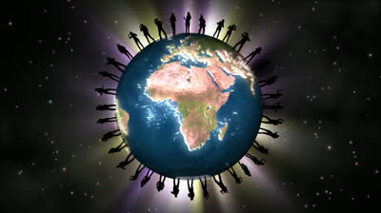
Главное отличие Земли от множества других планет — наличие на ней разумных существ — людей. Где и когда появился первый человек? Поиск ответа на этот вопрос люди ведут уже очень давно.

Slide 4
3 теории происхождения человека.
Эволюционная теория (научная теория)-теория эволюции
Теория творения (религиозная концепция)- божественная
Теория внешнего вмешательства (паранаучная теория)-космическая

Slide 5
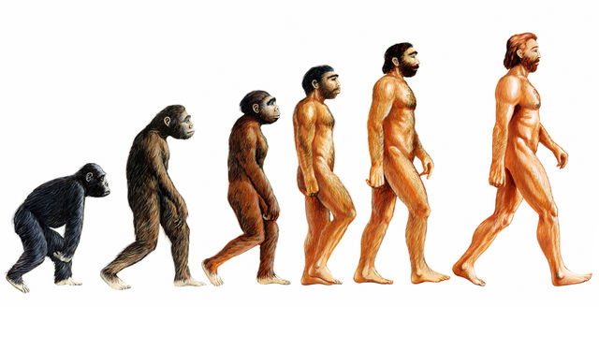
Эволюционная теория

Slide 6
Согласно данной теории, имели место следующие основные стадии эволюции человека:
периоды последовательного существования антропоидных предков человека (австралопитек и др.);
существование древнейших людей: питекантропа (древнейшего человека, или протерантропа или архантропа);
стадия палеоантропа, то есть древнего человека (неандертальцы и др.).
Развитие современных людей (неоантропов).

Slide 7
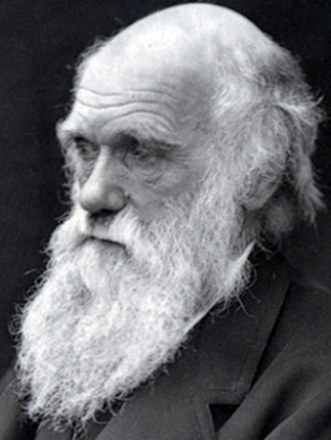

Slide 8
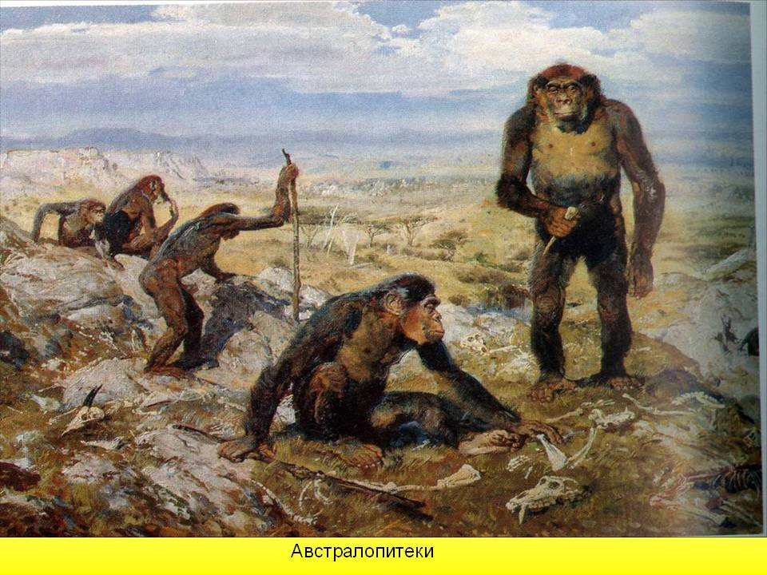
Австралопитек

Slide 10
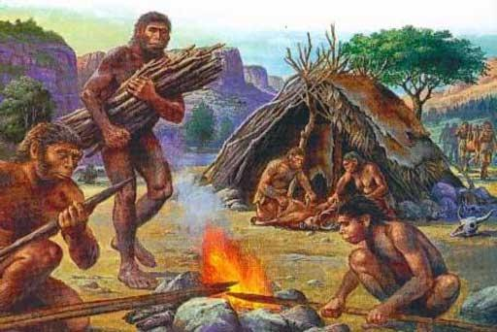
Питекантроп

Slide 11
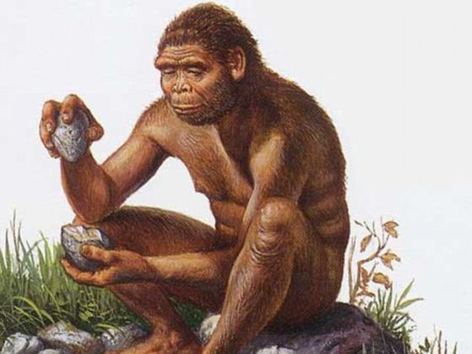

Slide 12
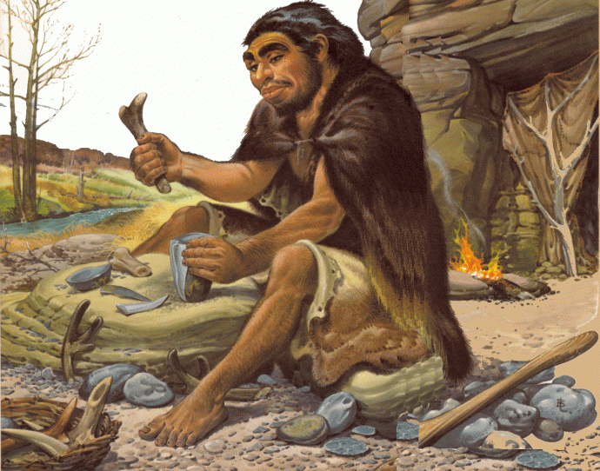
Палеоантроп (неандерталец)

Slide 13
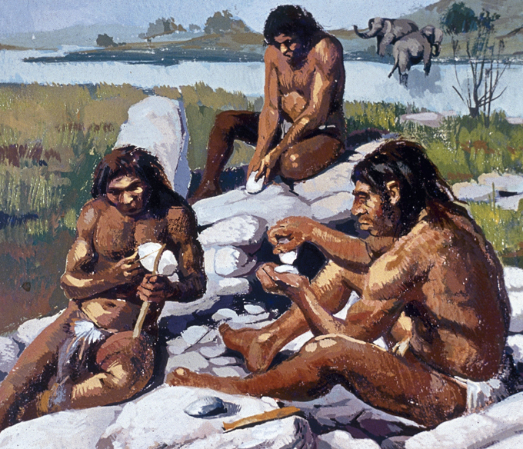
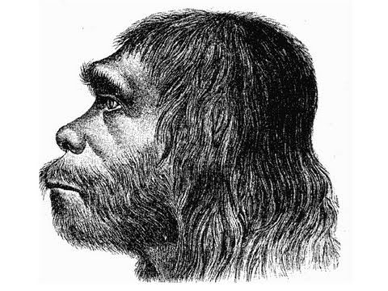
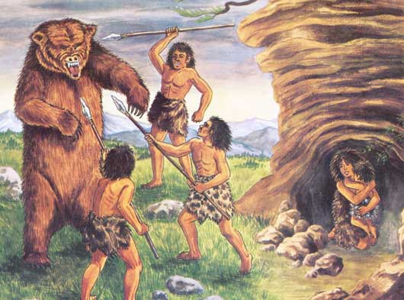
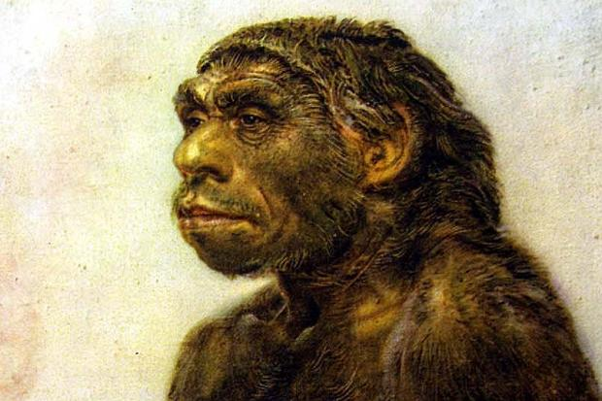

Slide 14
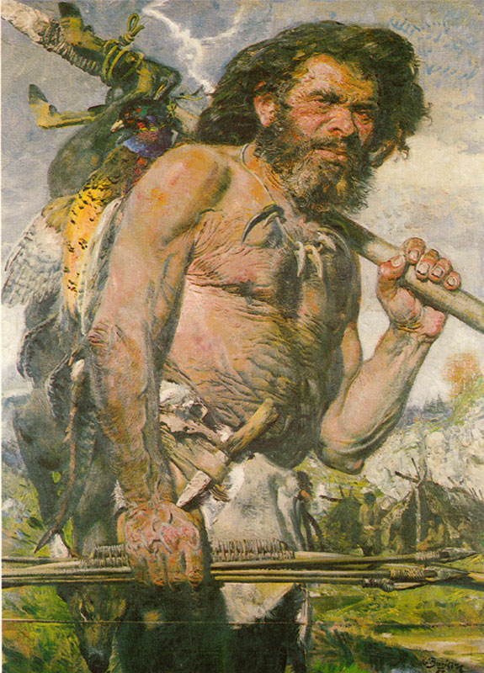
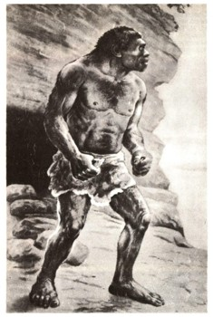
Неоантроп

Slide 15
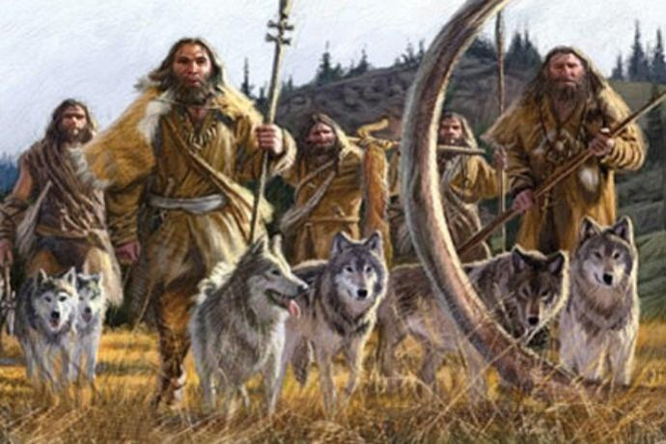
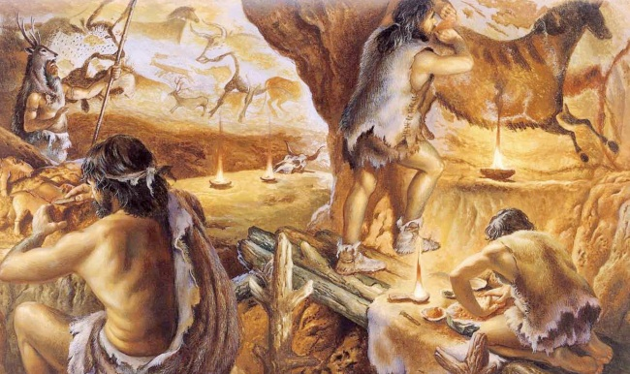
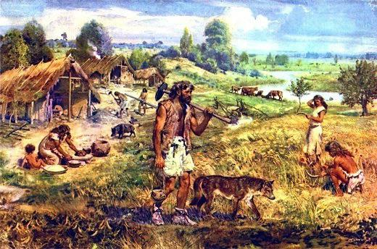

Slide 16
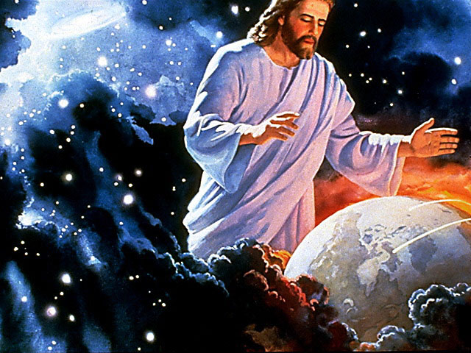
Теория творения (религиозная концепция)

Slide 17
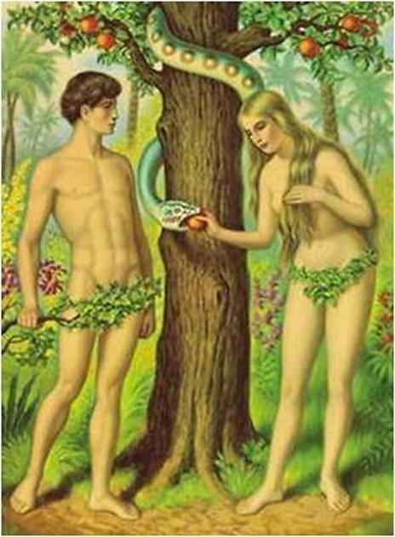

Slide 18
Теория внешнего вмешательства
В основе этой версии происхождения человека стоит деятельность посторонних цивилизаций. Считается, что люди являются потомками инопланетных созданий, которые высадились на Землю миллионы лет назад. Такая история происхождения человека имеет сразу несколько развязок. По мнению одних, люди появились в результате скрещивания инопланетян с прародителями. Другие считают, что всему виной генная инженерия высших форм разума, которые вывели гомо сапиенс из колбы и собственных ДНК. Кто-то уверен, что люди произошли в результате ошибки опытов над животными. С другой стороны, весьма интересной и вероятной является версия об инопланетном вмешательстве в эволюционное развитие гомо сапиенса. Не секрет, что археологи до сих пор находят в различных уголках планеты многочисленные рисунки, записи и прочие свидетельства о том, что античным людям помогали какие-то сверхъестественные силы. Это касается и индейцев Майя, которых якобы просвещали внеземные создания с крыльями на странных небесных колесницах. Также существует теория о том, что вся жизнь человечества от происхождения до пика эволюции протекает по давно прописанной программе, заложенной инопланетным разумом. Есть и альтернативные версии о переселении землян с планет таких систем и созвездий, как Сириус, Скорпион, Весы и т. д.

Slide 19
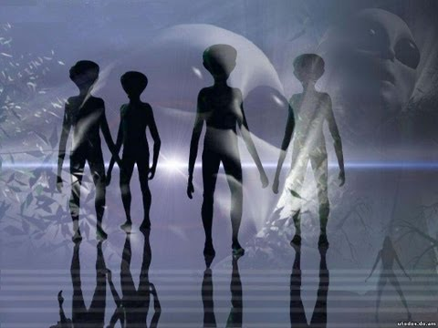
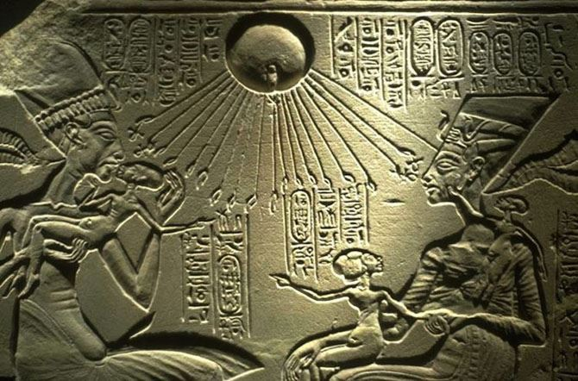

Slide 20
На земном шаре сегодня проживает более 7 млрд. человек. Люди заселяют почти всю территорию планеты. Неосвоенных территорий почти не осталось. Даже в суровой Антарктиде на научных станциях живут люди.
Расселяясь по планете, люди приспосабливались к различным природным условиям, создавая новые орудия труда, развивая науку, культуру, искусство, ремесла

Slide 21
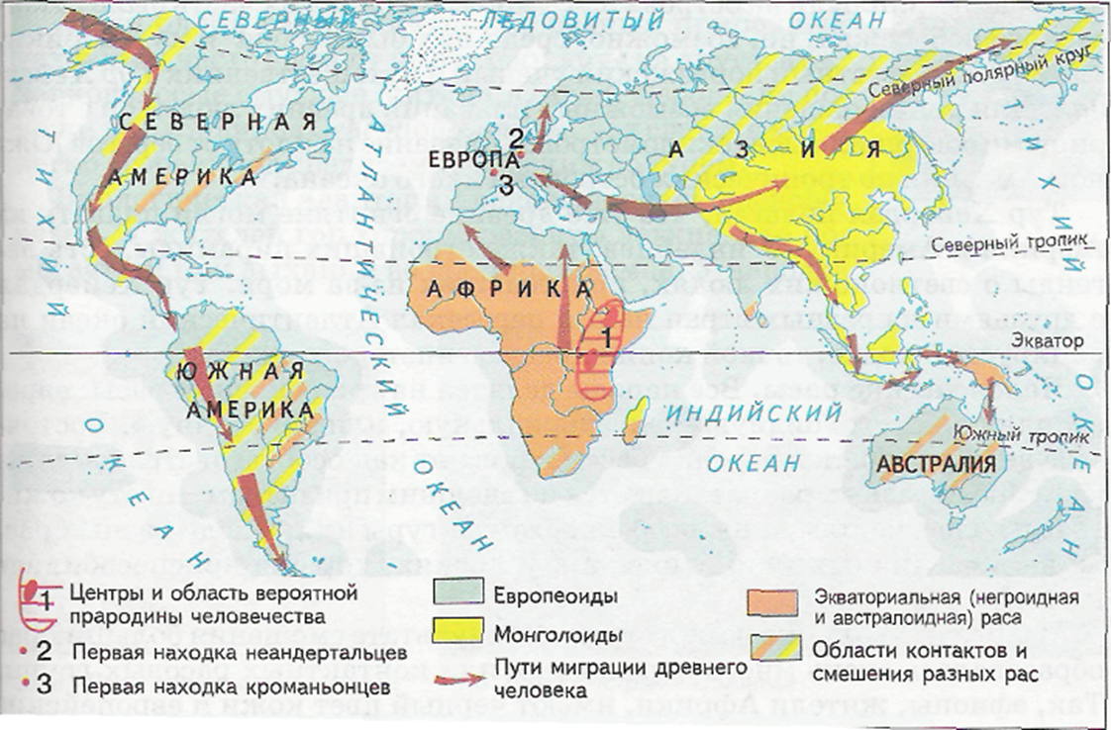
Пути расселения людей по материкам

Slide 22
Посмотрите, пожалуйста, на своего соседа по парте, на своих одноклассников и ответьте мне на один вопрос – Чем Вы друг от друга отличаетесь?

Slide 23
Расы – это исторически сложившиеся группы людей, выделяемые учеными на основании их родства, единства происхождения, которое проявляется во внешнем сходстве (цвет кожи, глаз, волос и т.д.).
Выделяют три расы.
европеоидная
монголоидная
экваториальная

Slide 24
Европео́идная ра́са
Также называется евразийская или кавказоидная) — раса, распространённая до эпохи Великих географических открытий в Европе, Передней Азии, Северной Африке, частично в Средней Азии и северной и центральной Индии; позже — на всех населённых континентах. Особенно широко европеоиды расселились в Северной Америке и Южной Америке, в Южной Африке и Австралии. Является самой многочисленной расой на Земле (около 40% населения планеты).
Характеризуется светлой или смугловатой кожей, прямыми или волновыми мягкими волосами, хорошо развитым волосяным покровом на лице у мужчин (борода и усы), узким выступающим носом, тонкими губами, а также определенными отличными признаками черепа. Наиболее важным приспособительным признаком этой расы является большой размер носовой полости, что связано с необходимостью создания своеобразной «камеры, которая нагревает» холодный воздух.

Slide 27
Монголо́идная ра́са
Одна из больших рас человечества, распространённая в Северной, Восточной и Юго-Восточной Азии (на Юго-Востоке Азии имеется примесь австралоидов), также распространены в Америке среди индейского населения (отдельная Американоидная раса) . Слово «монголоид» образовано объединением слова «монгол» и суффикса «-оид», что означает «похожий». Термин введён в начале расовой науки для описания в первую очередь азиатских популяций различных стран Центральной и Восточной Азии. Может разделяться на азиатскую и американскую расы.
Характеризуется смугловатой или светлой кожей, прямым, чаще твердыми волосами, средней шириной губ и носа, сплющенной лица, сильно выступающими скулами, сравнительно большим размером лица, заметным развитием «третьего века». Наиболее важными адаптивными признаками монголоидной расы является отложение жировой клетчатки на лице у детей, узкие щели глаз, складка века. Все эти признаки в прошлом имели приспособительное значение от обморожения, ветра, пыли и солнечного света, который отражался от снега.

Slide 30
Экваториальная (негро-автралоидная)раса
Собирательное название негроидных и австралоидных рас, распространенных в тропической зоне Африки, Юж. и Юго-Вост. Азии, Океании и Австралии.
Характеризуется темным цветом кожи и глаз, волновыми или кудрявыми волосами, широким носом, который мало выступает, поперечным расположением ноздрей, полными губами и определенными отличными признаками черепа. Борода и усы вырастают едва заметно. Все перечисленные признаки носят адаптивный характер. Например, темная кожа меньше повреждается лучами солнца, препятствует проникновению ультрафиолетовых лучей в кожу, оберегает ее от ожогов. Кудрявые волосы создают плотную войлочную шапку, которая надежно защищает голову от излучений солнца.

Slide 32
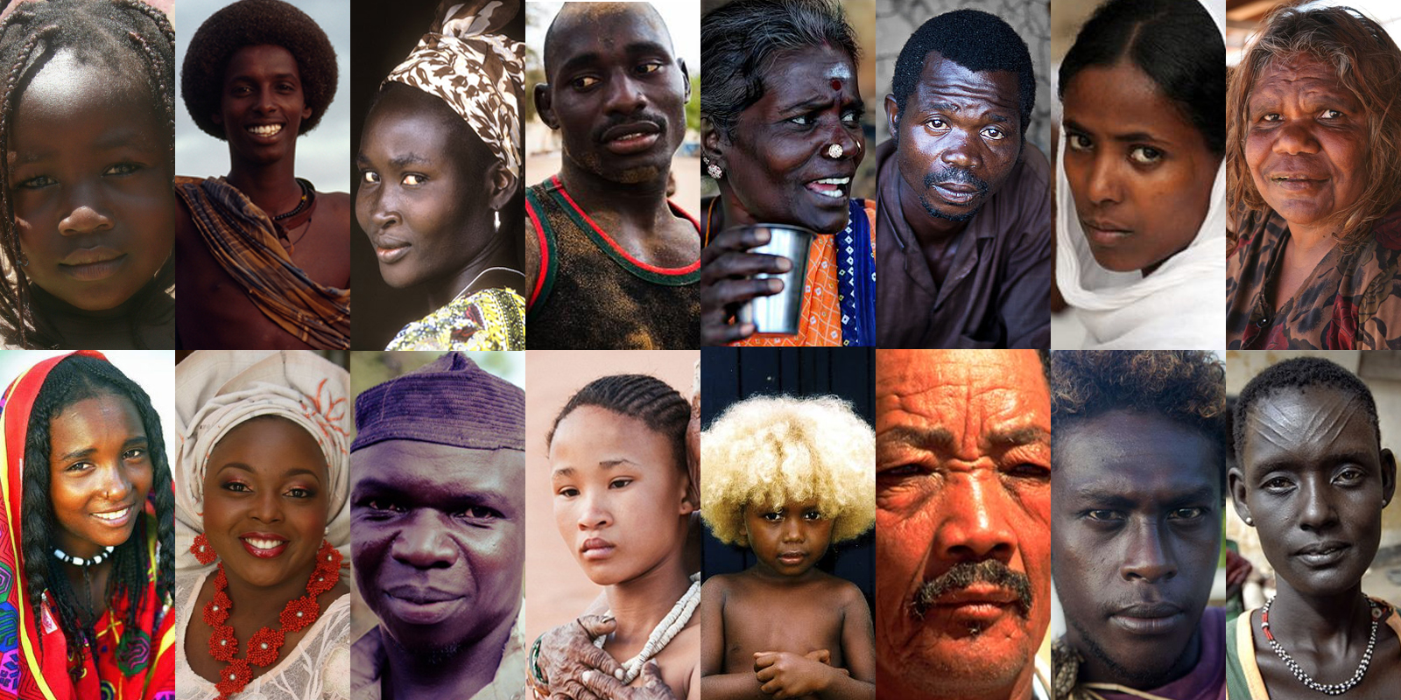

Slide 33
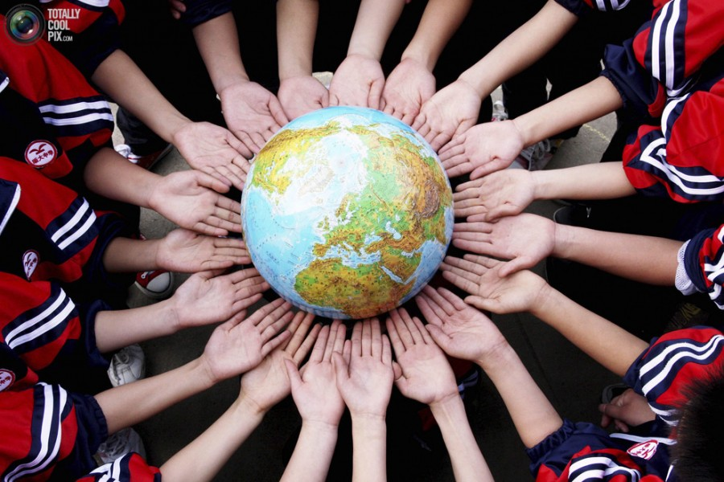
На земном шаре живут сотни различных народов и народностей. Они говорят на различных языках. Наиболее распространенными являются 10 языков мира, на которых говорит почти 60% всего человечества: китайский, английский, русский, испанский, хинди и дуру, японский, немецкий, арабский, португальский, французский.

Slide 34
Представители разных рас различаются некоторыми особенностями своего организма, но эти различия несущественны, так что человечество представляет собой единый биологический вид – человек разумный.

Slide 35
Вывод
Важно помнить, что психические, интеллектуальные, нравственные черты личности зависят не от расы или национальности, а от воспитания, образования, целеустремленности, воли и усердия, а также от состояния здоровья каждого человека.
Существует 3 основных теории происхождения человека.
Эволюционная теория (научная теория)-теория эволюции
Теория творения (религиозная концепция)- божественная
Теория внешнего вмешательства (паранаучная теория)-космическая
Под влиянием природных факторов, формировались разные внешние признаки людей. Появились 3 основные человеческие расы.

Slide 36
